Slide 1
Участь спеціаліста в огляді місця події під час розслідування вибуху

Slide 2
План
Специфічні особливості огляду місця вибуху.
Поділ слідів.
* Сліди вибуху
Особливості огляду місця події.
Загальна стадія огляду.
Основна мета етапу.
Огляд місця вибуху.
Заключна стадія огляду.
Попередні вибухотехнічні дослідження.

Slide 3
Специфічні особливості огляду місця вибуху
а) наявність ускладненої для сприйняття і дослідження обстановки у зв'язку з руйнаціями, пошкодженням або знищенням об'єктів внаслідок вибуху;
б) характер слідів вибуху і засобів його вчинення, які підлягають виявленню і вивченню, а також особливими методами роботи на місці вибуху, вилучення об'єктів і зразків для встановлення природи вибуху та його обставин.

Slide 4
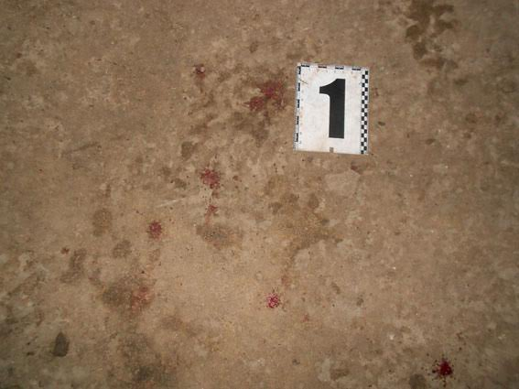
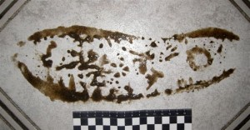
Сліди умовно можна поділити на три групи
звичайні сліди перебування і дій на місці події;
сліди вибуху;
сліди, що характеризують спосіб виготовлення ВП .

Slide 5
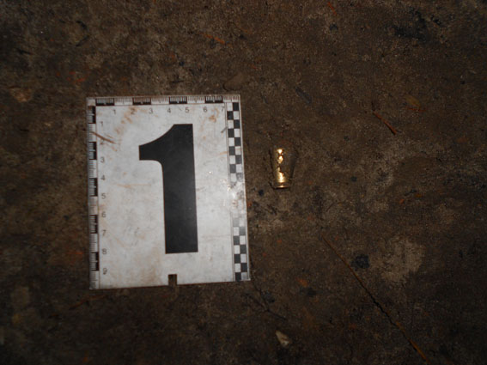
Сліди вибуху можна класифікувати таким чином
сліди осколкової дії (сліди дії частин ВП та дії вторинних снарядів);
сліди термічної дії (обумовлені високою температурою вибуху - оплавлення предметів і сліди дії відкритого полум'я);
сліди дії ударної хвилі (розбиті
шибки, деформовані елементи
будівельних конструкцій тощо).

Slide 6
Характерними особливостями огляду місця події за фактами вибухів є:
- тривалість і трудомісткість процесу огляду, що пов'язано з великою кількістю фрагментів речової обстановки та незначними розмірами фрагментів, що залишилися після вибуху ВП;
- значні відстані, на які під час вибуху на відкритій місцевості розлітаються фрагменти;
- можлива наявність потерпілих, яким потрібно надати екстрену допомогу та евакуацію;
- можлива наявність на місці вибуху інших ВП і вибухонебезпечних предметів;
- необхідність термінового проведення невідкладних аварійно-відновлювальних робіт;
- можлива наявність несприятливих погодних умов (при огляді на відкритій місцевості).

Slide 7
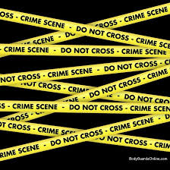
Загальна стадія огляду
Керівник слідчо-оперативної групи (прокурор, слідчий) вживає заходів із охорони місця події і забезпечення безпеки учасників.
Фахівці вибухотехнічної служби проводять попередній огляд місця події.
Керівник слідчо-оперативної групи разом із спеціалістом-вибухотехніком здійснює загальний огляд місця події з метою
отримання загального
уявлення про характер того,
що сталося.

Slide 8
За результатами проведеного загального огляду необхідно:
- організувати надання допомоги потерпілим при максимальному збереженні обстановки на місці вибуху;
- вжити заходів до видалення з місця події усіх сторонніх, не зайнятих в огляді осіб;
- за участю спеціаліста-вибухотехніка проінструктувати членів ССТ, осіб, залучених для надання їм допомоги, про те, як робити огляд, на що звертати увагу, про техніку безпеки при проведенні робіт;
- з урахуванням отриманих попередніх даних разом зі спеціалістом-вибухотехніком визначити межі огляду, технічну класифікацію ВР, форми вибухового перетворення ВР (горіння або детонація тощо);
- визначити (спланувати) послідовність і обсяг дій, пов'язаних з виявленням і способом пошуку слідів вибуху, а також лінію оточення з метою охорони місця події.

Slide 9
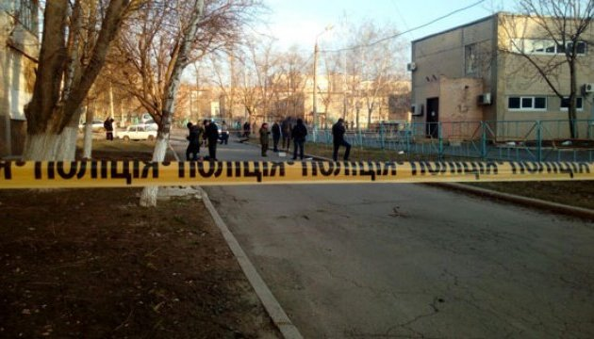
Основна мета етапу
- виявити ознаки вибуху вибухового пристрою;
- оцінити його потужність, наявність (відсутність) міцного корпусу, осколкових елементів;
- уточнити межі огляду з урахуванням попереднього судження про вибуховий пристрій, масу заряду, центр
вибуху;
- визначити способи
і прийоми детального
огляду згідно з речовою обстановкою і наявними силами та засобами.

Slide 10
Детальний огляд місця вибуху
Секторний спосіб застосовується, коли місце події являє собою відкриту ділянку місцевості.
Ділянковий (плановий) спосіб застосовують, коли на місці події є будівлі, споруди та інші об'єкти.
Вузловий спосіб, як прийом огляду використовується в окремих місцях на території, що підлягає огляду, де потрібне першочергове проведення аварійно-рятувальних та відновлювальних робіт із зміною речової обстановки.

Slide 11
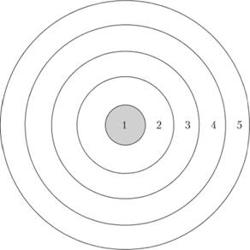
При вибухах доцільно спочатку виділити чотири ділянки локалізації слідів (центр (епіцентр) вибуху або місця закладки ВП –
площа радіусом до 2 м;
ближня - до 5-10 м;
середня - до 10-50 м;
далека - понад 50 м).
1-до 2х метрів
2- до 5 метрів
3- до 10 метрів
4-до 50 метрів
5-понад 50 метрів

Slide 12
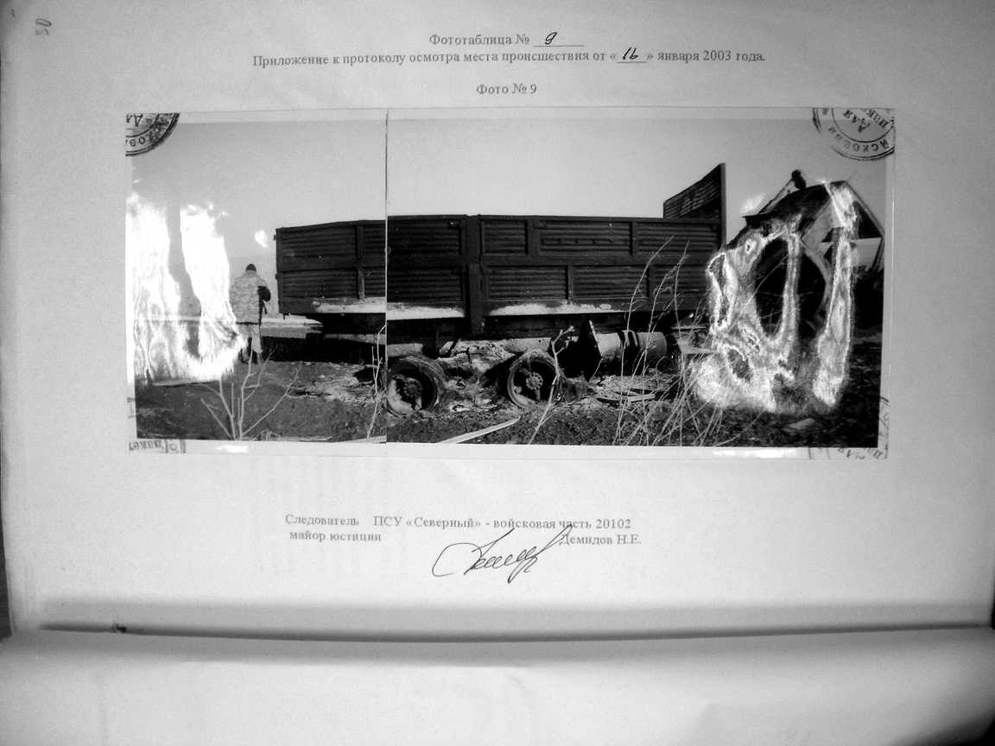
Заключна стадія огляду
оцінюються і процесуально закріплюються всі отримані фактичні дані, які допоможуть надалі висунути версії про осіб, які вчинили кримінальне правопорушення;
вилучаються і упаковуються сліди і предмети;
оформляються необхідні плани і схеми, де відзначаються місця основних руйнувань і пошкоджень;
складається у повному обсязі протокол огляду.

Slide 13
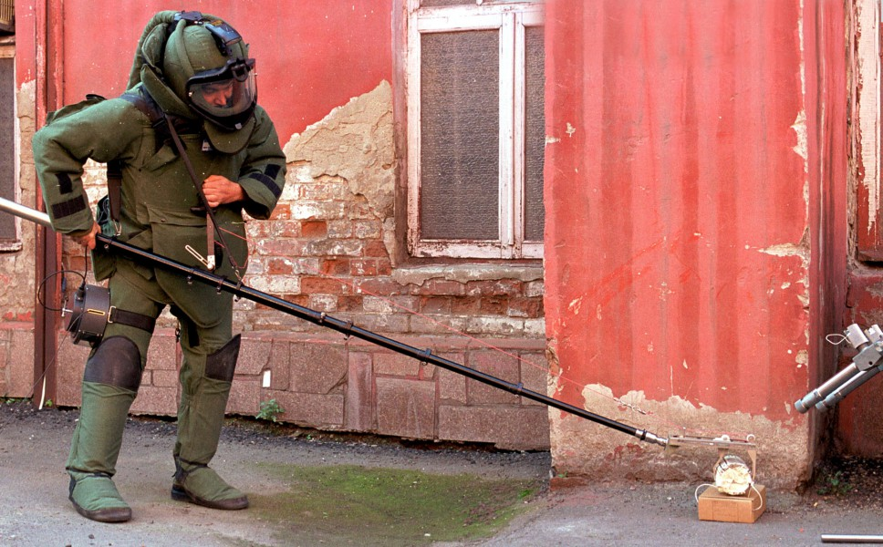
Попередні вибухотехнічні дослідження
виконується спеціалістами- вибухотехніками, як правило, у невідкладних випадках.
Головна мета - негайно проінформувати слідчих щодо виявлених об'єктів та слідів.
Попередні дослідження
виявлених в процесі
огляду слідів і їх результати
відображаються в протоколі.

Slide 14
Висновки
Необхідно пам'ятати, що висновки попередніх вибухотехнічних досліджень використовуються, в першу чергу, для організації пошукової та розшукової роботи за "гарячими слідами".
Експертні вибухотехнічні дослідження проводити в повному обсязі мають можливість тільки експертні підрозділи ДНДЕКЦ МВС України, експертні підрозділи СБ України і НДІСЕ МЮ України.

